Slide 1
Творчество Рембрандта Харменса ван Рейна

Slide 2
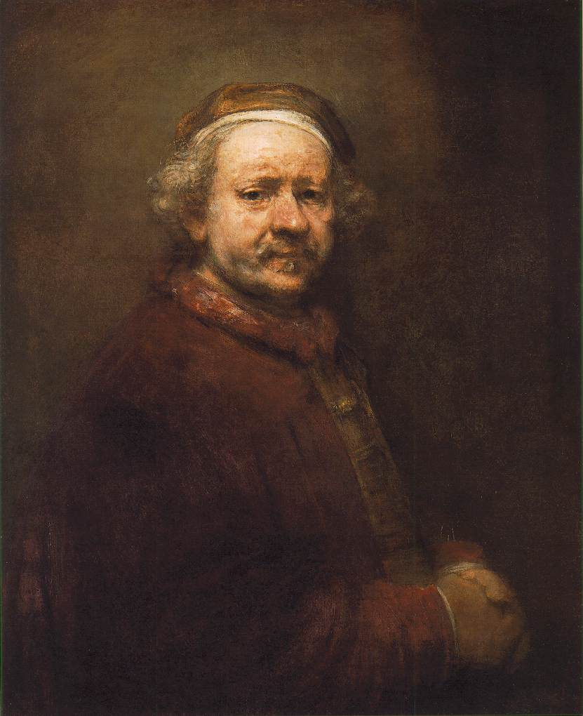
Рембрандт Харменс Ван Рейн. Биография художника
Рембрандт Харменс Ван Рейн родился 15 июля 1606 года в Лейдене. Его отец был мельником, видимо, достаточно богатым, чтобы дать сыну хорошее образование и устроить его в 1620 году в Лейденский университет. Но Рембрандт проучился недолго — решил стать художником. Три года он работает подмастерьем у одного лейденского художника, а затем полгода учится живописи у Питера Ластмана в Амстердаме. Ластман, искусный мастер, обучавшийся в Италии, познакомил Рембрандта с эффектом светотени, применяющейся для передачи объемности и раскрытия драматизма действия. Этот прием станет главным в творчестве художника. Последующие годы Рембрандт работает в Лейдене, снискав репутацию мастера библейских и мифологических сцен. В 1631 или в начале 1632 года переезжает в Амстердам, где сразу приобретает известность, написав «Урок анатомии доктора Тюльпа». Он живет у торговца картинами Хендрика ван Эйленбюрха, который покровительствует ему, устраивает заказы на портреты, что создает молодому художнику репутацию модного преуспевающего мастера. В 1634 году Рембрандт удачно женился на племяннице Хендрика Саскии, а к 1639 году вместе с женой приобрел в столице великолепный дом. До начала 1640-х гг. он пользуется большим успехом у заказчиков, это время его личного благополучия. В знаменитом шедевре этого периода - «Автопортрете с Саскией на коленях» (около 1635, Картинная галерея, Дрезден) Рембрандт изобразил себя с молодой женой за праздничным столом. Нежные переливы золотистых тонов, потоки света, пронизывающие картину, передают радостное настроение молодого и преуспевающего художника и его жены, полных надежд и мечтаний.

Slide 3
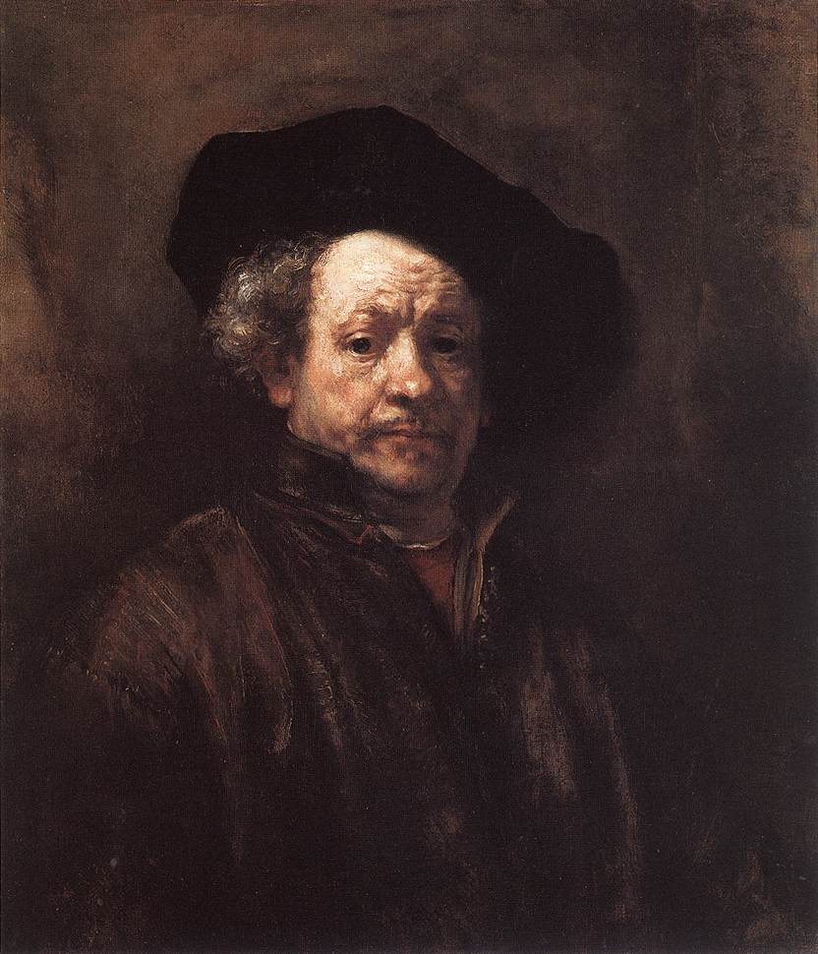
Но - трое его детей умерли во младенчестве, и только сына Титуса, родившегося в 1641 году, не постигла сия участь. Однако в следующем году умерла Саския. Тем не менее, именно в эту пору Рембрандт пишет самую знаменитую свою картину «Ночной дозор» и достигает вершины славы. В "Ночном дозоре" Рембрант по-новому решает традиционный для голландского искусства жанр группового портрета. Картина (1642, Рейкс Мюзеум, Амстердам) представляет собой групповой портрет членов стрелковой гильдии и решена художником как реальная сцена на улице. Рембрандт отказался от принятого в то время статичного расположения всех участников, создав сцену, полную движения. Контрасты света и тени, эмоциональность живописи передают взволнованность события. Картина приобретает исторический характер, повествуя о мужественных людях, готовых с оружием в руках отстоять свободу и национальную независимость своей родины. Заказчики не поняли замысла художника, и начиная с этой картины конфликт с господствующей средой будет усиливаться, но он не уменьшит энергии мастера, и Рембрандт по-прежнему будет создавать реалистические полотна, замечательные по силе эмоционального воздействия.

Slide 4
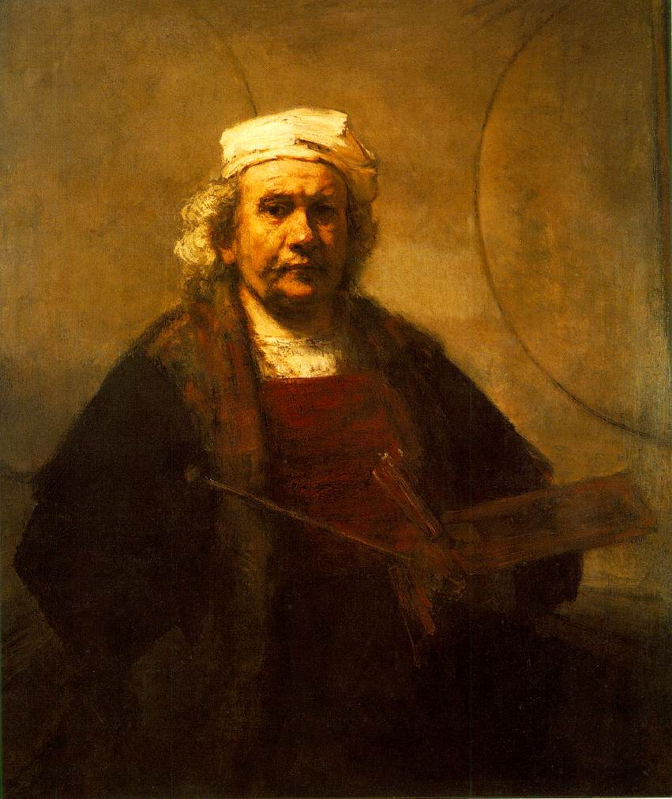
С годами углубляется реалистическое мастерство Рембрандта. Он отказывается от лишних подробностей и декоративных эффектов в пользу большей глубине и эмоциональной напряженности художественного образа. Очень большое место в творчестве художника начинает занимать камерный портрет. Рембрандт раскрывает духовную жизнь человека, словно длящуюся во времени и прстранстве. Это своего рода портреты-биографии. Таковы, например, «Портрет старушки», «Хендрикье у окна», «Читающий Титус», портреты друзей художника Н.Брейнинга, Я.Сикса, многочисленные автопортреты (более сотни маслом и углем).
Рембрандт всегда уделял большое внимание офорту и рисунку, и вскоре стал крупнейшим мастером графической техники в Европе. Исполненные им в технике офорта портреты и пейзажи, бытовые и религиозные сцены отличались новизной художественных приемов, глубоким психологизмом образов, богатством светотени, выразительностью и лаконизмом линий. До нас дошло около двух тысяч рисунков Рембрандта. Среди них подготовительные наброски, эскизные рисунки к живописным произведениям, зарисовки сцен повседневной жизни и рождающихся в его воображении замыслов.

Slide 5
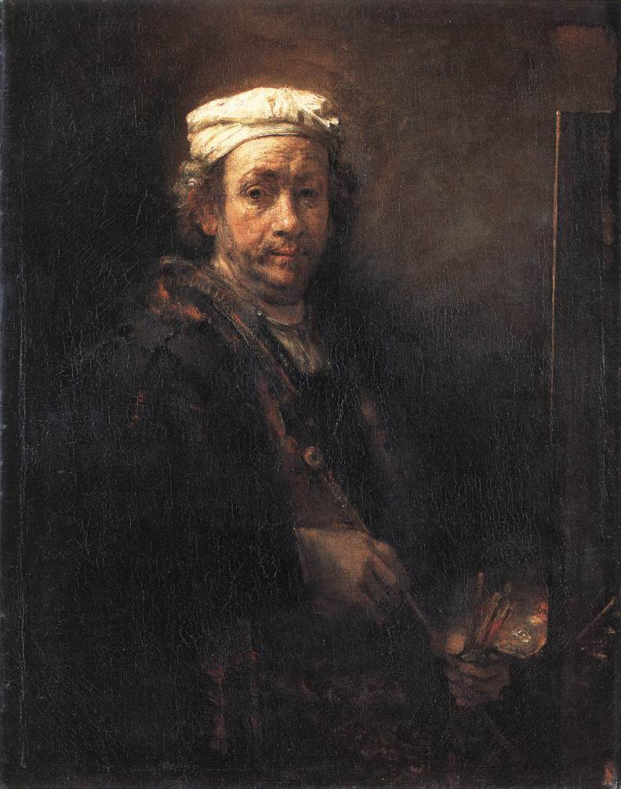
После 1640-х годов личная жизнь Рембранта становится запутанной, хотя дошедшие до нас свидетельства чрезвычайно трудно интерпретировать. В 1642 году он нанял няню для Титуса — вдову Гертье Диркс. В 1649 году она подала на Рембрандта в суд за нарушение договора, а спустя год оказалась в тюрьме, причем на содержании художника. Была ли то щедрость с его стороны или, напротив, он нарочно упрятал Гертье за решетку, этого нам не суждено узнать. Свидетельница судебной распри — молодая служанка Хендрикье Стоффельс, поступившая в работницы к Рембрандту около 1647 года. Она вполне могла стать причиной его разрыва с Гертье. Во всяком случае, до самой смерти художника она оставалась его экономкой и возлюбленной. С нежностью выписанное лицо на картине «Вирсавия» и на многих других не менее известных работах 50-х годов, несомненно, лицо Хендрикье. Есть основания полагать, что она была верной спутницей Рембрандта и пользовалась его доверием. В 1654 году Хендрикье забеременела. Местная протестантская церковь осудила ее, но вскоре девушку оставили в покое. В октябре 1654 года она родила Рембрандту дочь Корнелию.

Slide 6
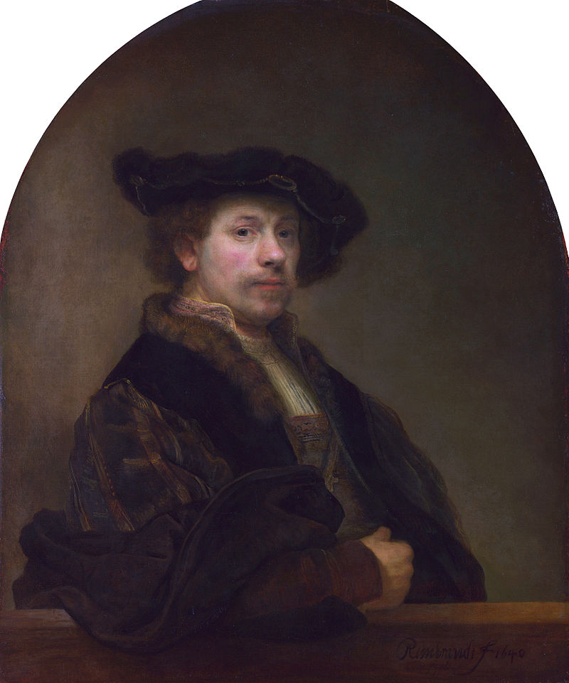
В начале 50-х годов художник создает один шедевр за другим. Он уже вышел из моды, но богатые заказчики не переводились. Так что банкротство, постигшее Рембрандта в 1656 году, вероятно, следствие неправильного ведения дел, в результате чего в 1660 году был продан дом. Титус и Хендрикье создают компанию и приглашают Рембрандта работать для них, чтобы их картины не попали в руки кредиторов. Пришлось перебраться на окраину Амстердама. На фоне подобных человеческих страстей и неустроенности в конце творческого пути Рембрандт пишет грандиозное полотно «Возвращение блудного сына» (около 1668-1669, Эрмитаж). Евангельскую притчу о юноше, который ушел из дома, растратил состояние и жалким, оборванным, униженным вернулся к отцу, художник наполняет глубоко человеческим содержанием. Благородная идея любви к страдающему человеку раскрыта здесь в поразительных по жизненной убедительности образах. Лицо старого полуслепого отца и жест его рук выражают бесконечную доброту, а фигура сына в грязном рубище, прильнувшая к отцу, — искреннее и глубокое раскаяние. Пожалуй, ни одно другое полотно Рембрандта не вызывает столько глубоких и сострадательных чувств. Рембрадт учил своих зрителей любви и прощению. В дальнейшем, в последние годы и месяцы, жизнь Рембрандта протекает внешне спокойно. Пережив Хендрикье и Титуса он умер 4 октября 1669 года.
Как это часто бывает в истории искусства, не смотря на свой гениальный талант, Рембрандт умер в бедности и одиночестве, забытым, никому не нужным мастером. Но чем дальше бежит время, тем ценнее в глазах человечества наследие художника. Можно без преувеличения сказать, что Рембрандт - один из самых величайших художников в истории мирового искусства. Многие назвали бы его непревзойденным. Могила Рембрандта затерялась, но работы его будут жить в веках.

Slide 7
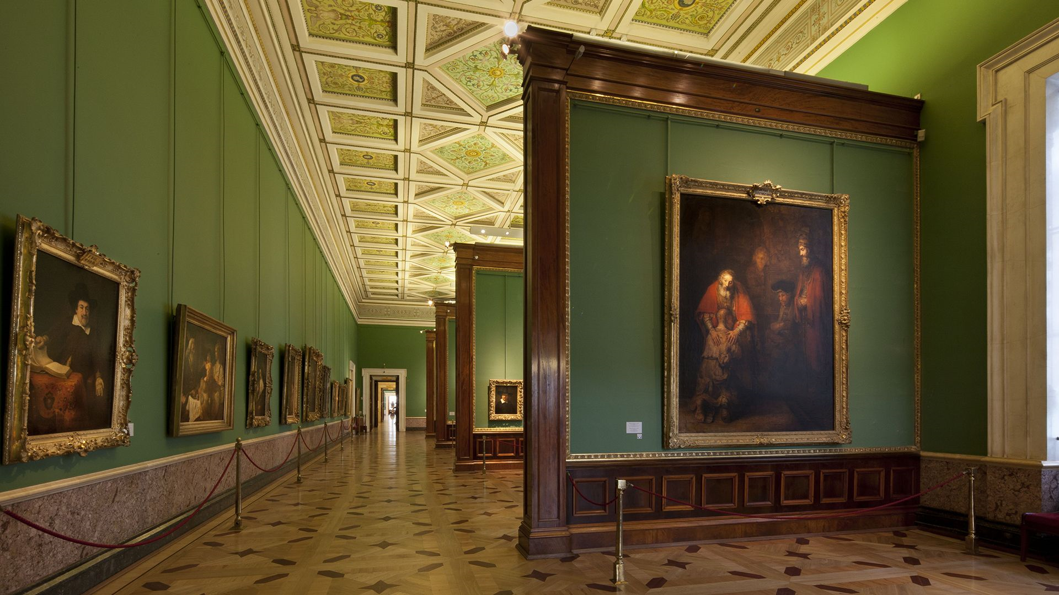
Зал Рембрандта
По проекту Лео фон Кленце этот зал Нового Эрмитажа был отведен французской и фламандской школам живописи. Этим объясняется включение в декоративное убранство свода медальонов с портретами выдающихся художников этих стран. В зале размещена уникальная коллекция полотен Рембрандта Харменса ван Рейна (1606-1669). В эрмитажном собрании Рембрандта, включающем 23 работы, представлены как ранние, так и поздние произведения мастера. Среди них - "Флора", "Снятие с креста", "Жертвоприношение Авраама", "Даная", "Прощание Давида с Ионафаном", "Святое Семейство", "Портрет старика в красном", "Возвращение блудного сына".

Slide 8
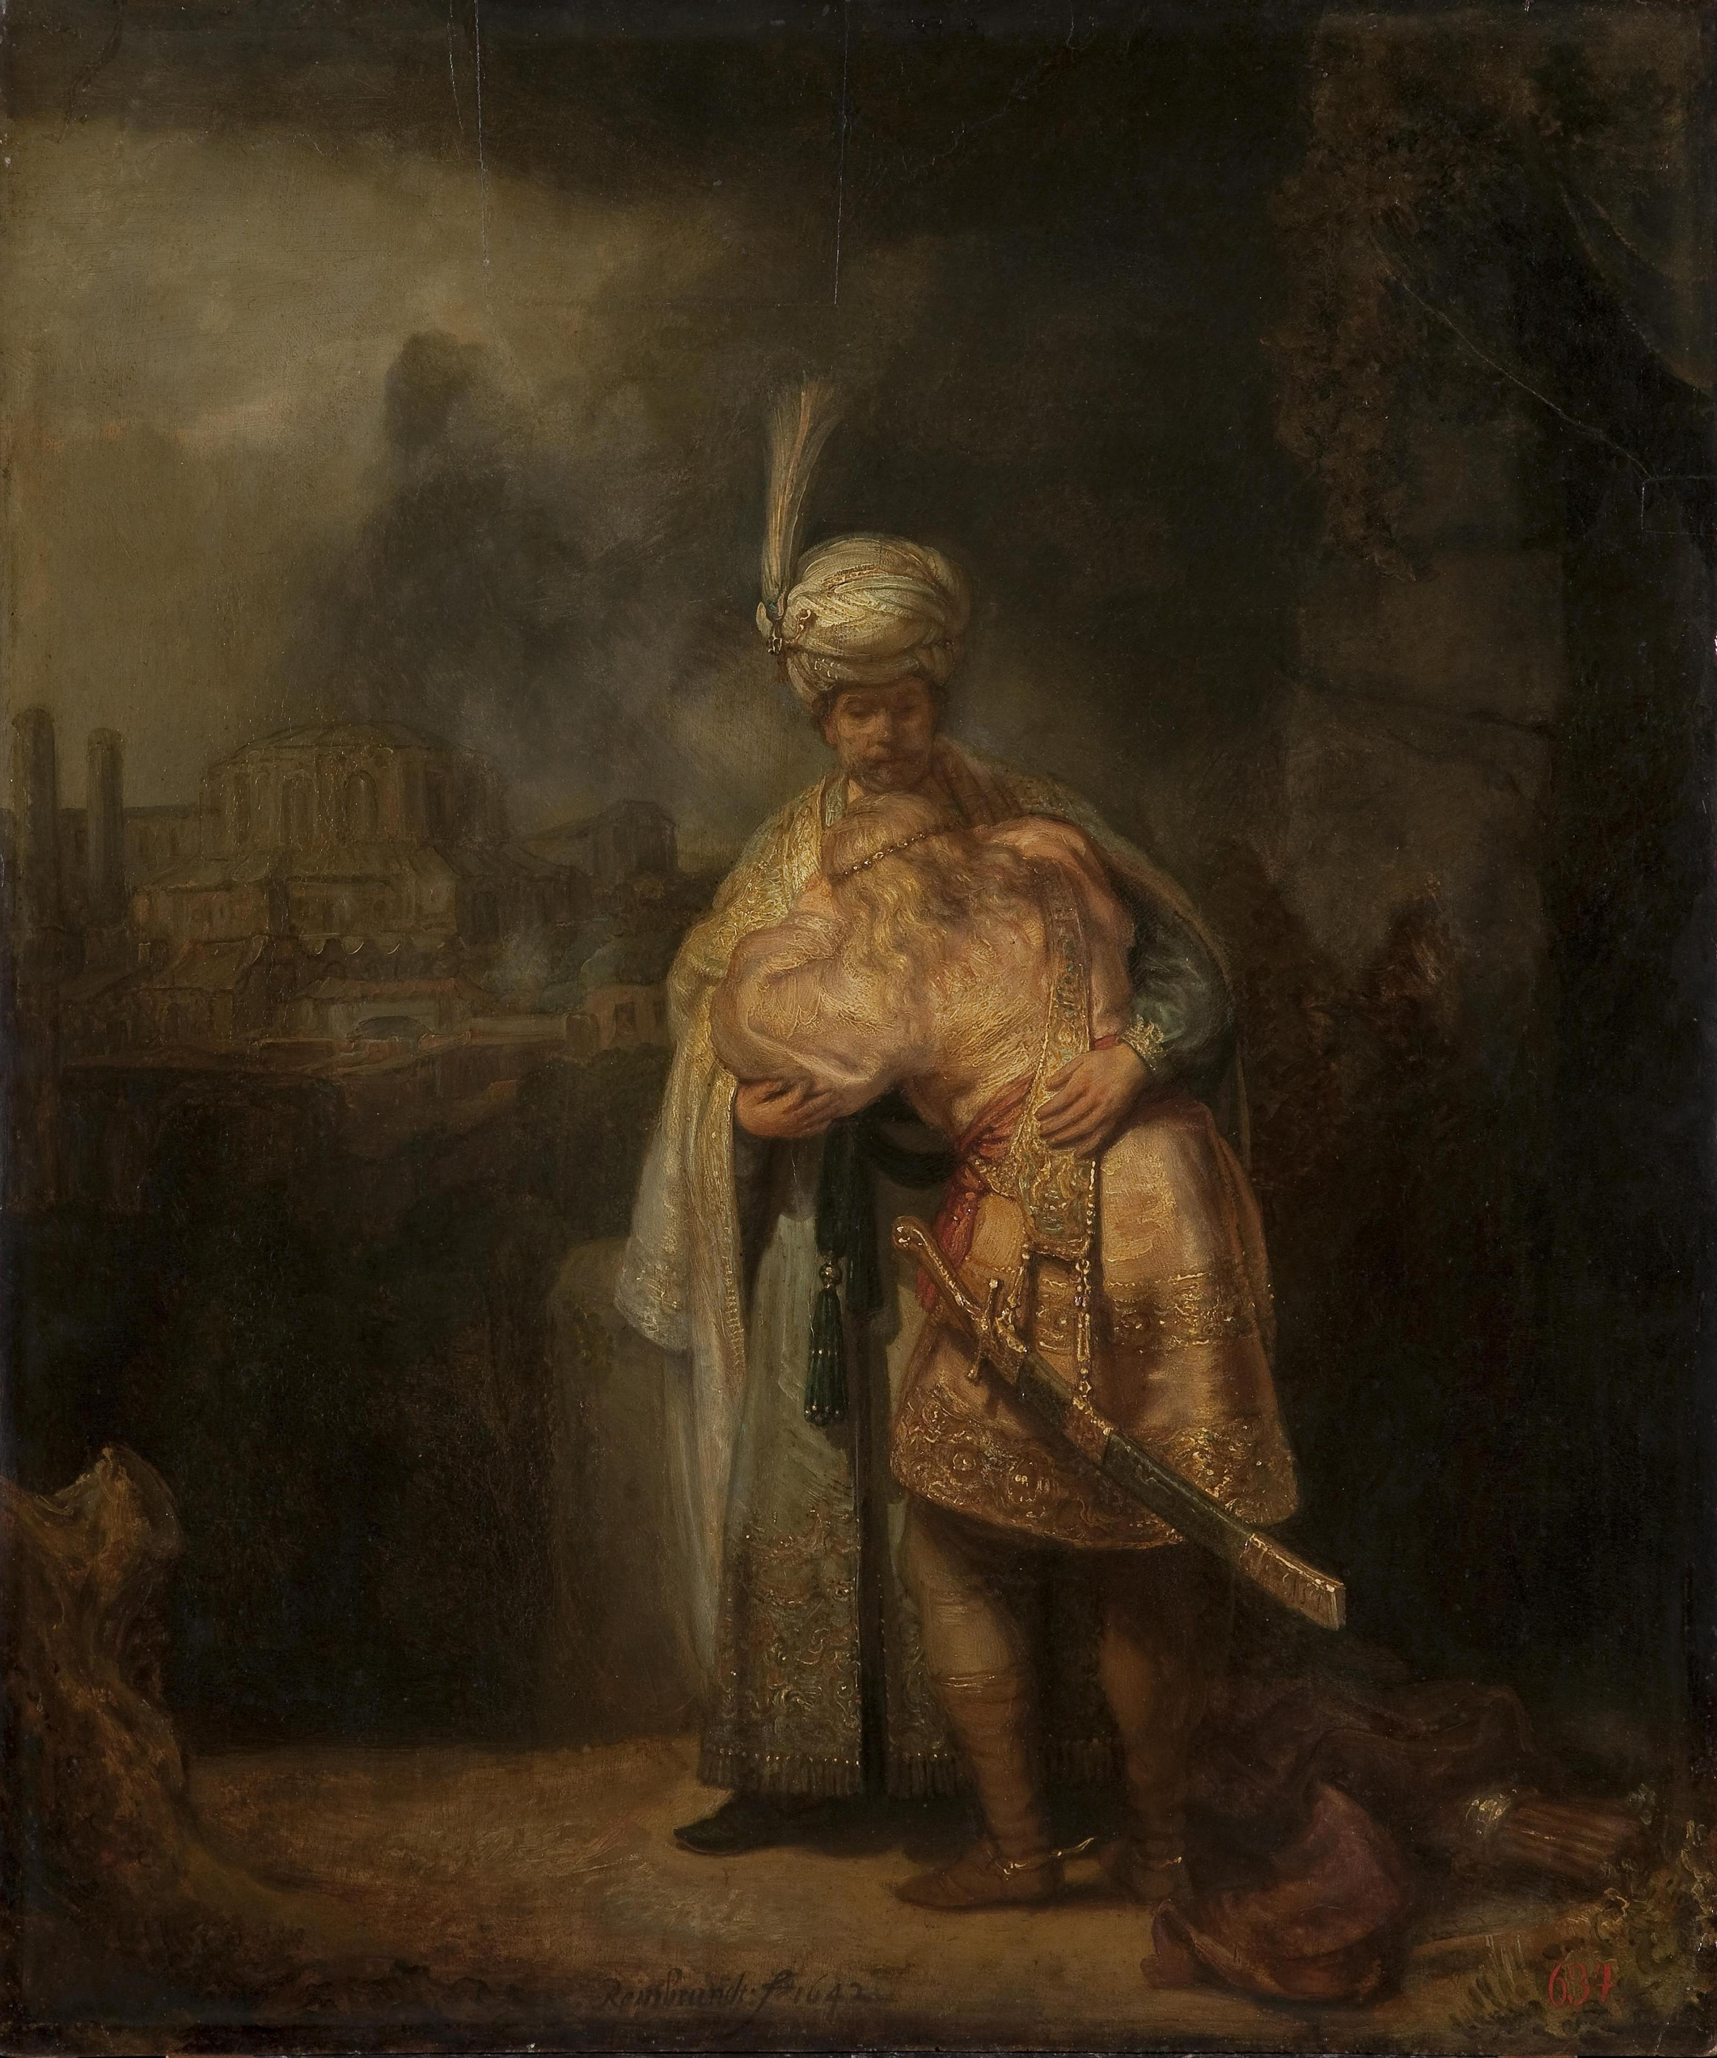
Давид и Ионафан
Голландия, 1642 г.
"Прощание Давида с Ионафаном" Рембрандта (Первая книга Царств, 20: 40-42) - самая знаменитая картина из тех, которые приобретались для художественной коллекции Петра Великого. Долгие годы это полотно украшало небольшой банкетный зал петергофского Монплезира - летней резиденции русского царя. Сюжет картины на протяжении ряда лет имел различное толкование. Современные исследователи связывают замысел Рембрандта с библейской историей из Первой книги Царств. Царь Саул стремился погубить своего молодого оруженосца Давида, боясь его восшествия на престол. Предупрежденный своим другом, царевичем Ионафаном, Давид прощается с ним у камня Азель, что означает "разлука". Ионафан суров и сдержан, лицо его скорбно. Давид в отчаянии припадает к груди своего друга, он безутешен. Облик Давида нежен и светел, его белокурые волосы распущены по плечам, мерцают розоватыми тонами царские одежды, которыми одарил его Ионафан. Вдалеке, за спиной Ионафана, видны развалины древнего города. Приглушенные тона оливковой зелени обволакивают руины, размывая их очертания, и превращают город в призрак времени. Картина, написанная вскоре после смерти Саскии, любимой жены Рембрандта, возможно, несет в себе отголосок личных переживаний художника.

Slide 9
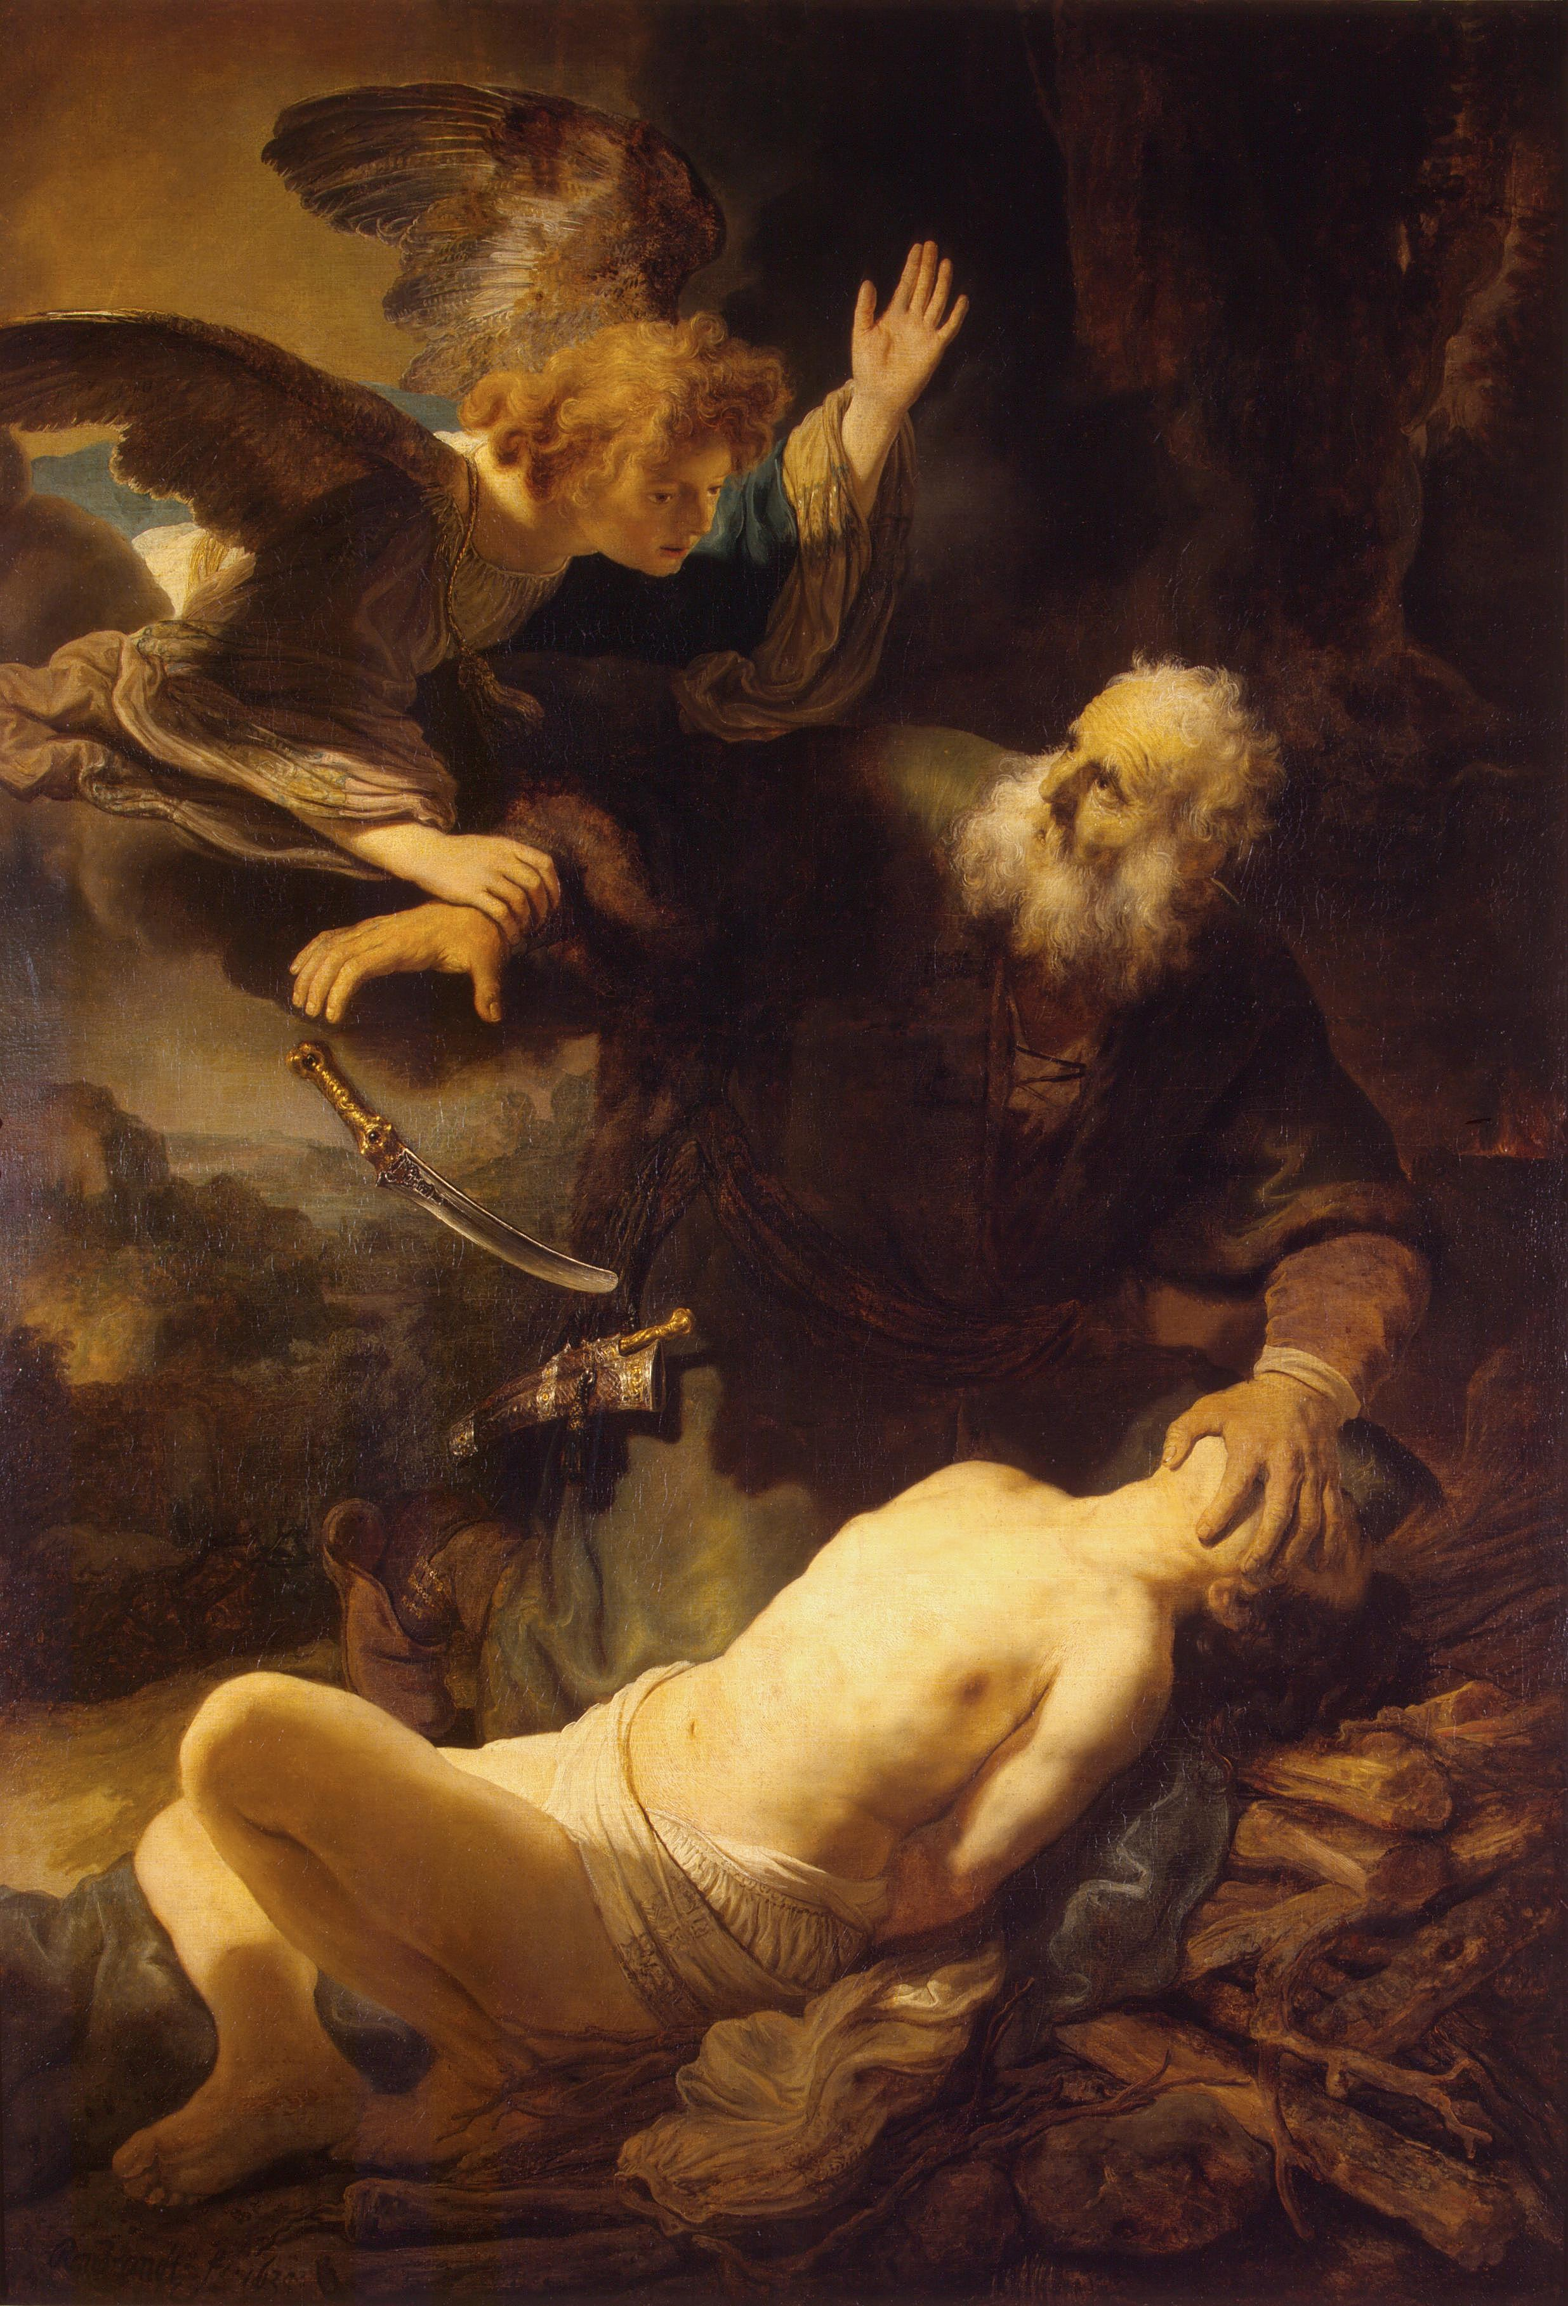
Рембрандт ван Рейн. 1606-1669
Жертвоприношение Авраама
Голландия, 1635 г.
История Авраама, вера которого была испытана Богом, рассказана в ветхозаветной книге "Бытие" (22: 1-13). Рембрандт создает свою картину в середине 1630-х гг. Это время отмечено в искусстве чертами общеевропейского стиля барокко. Монументальная форма, повышенный драматизм действия, бурное движение, активность света и тени свойственны и "Жертвоприношению Авраама". Обреченный Исаак со связанными за спиной руками лежит навзничь на том месте, где через минуту должен заполыхать жертвенный костер. Рука отца покрывает запрокинутое лицо сына. Этим жестом Рембрандт передает сразу отчаянную решимость Авраама и его безмерную жалость к сыну, который не должен видеть руки, его убивающей. Центральная фигура картины - Авраам, обернувшийся к ангелу-избавителю. Ангел останавливает занесенную руку отца, из которой внезапно выпадает кинжал. Основа колорита картины - спокойные холодные тона в серо-зеленой гамме. Однако напряжение вносится мерцанием переливчатых драгоценных камней на кинжале и ножнах, сильным светом, выделяющим обнаженное тело Исаака. Психологическая правда образа настолько глубока, что, кажется, сам художник испытывал необходимость пройти внутренний путь принятия этого мучительного решения. Традиционный сюжет становится для Рембрандта испытанием его мастерства, его зрелости как личности, а тема жертвенности - одной из важнейших в творчестве великого художника.

Slide 10
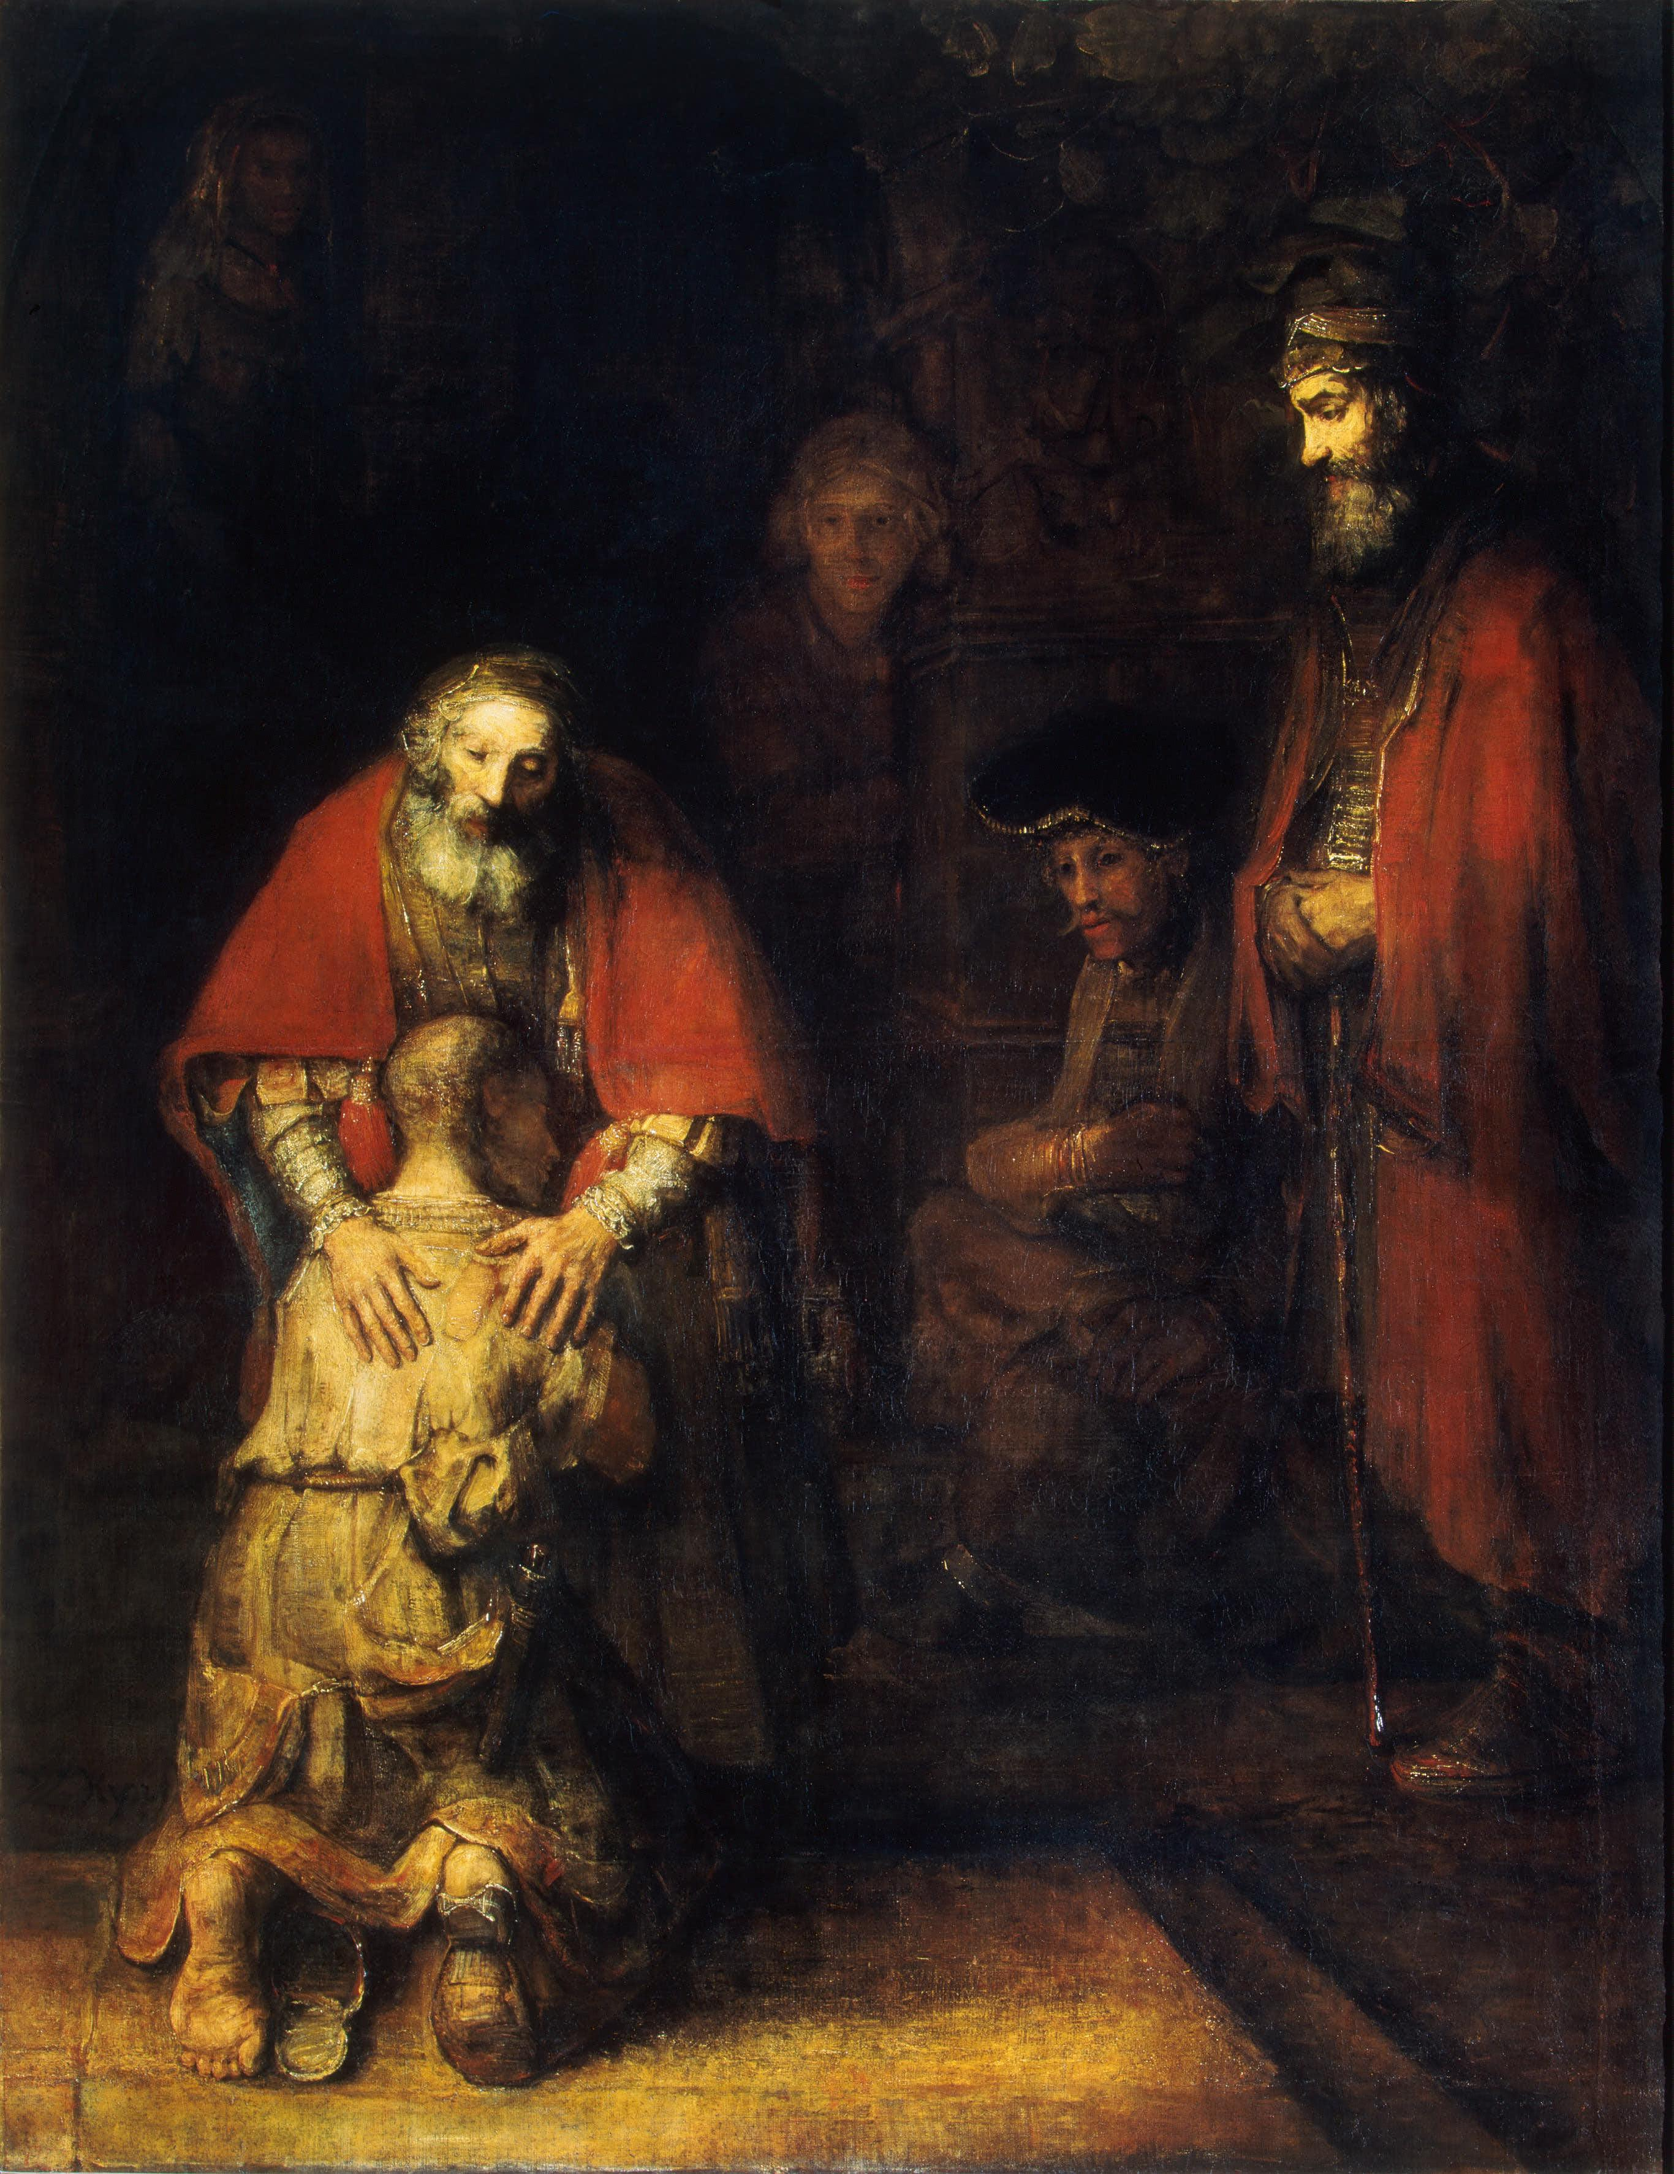
Рембрандт ван Рейн. 1606-1669
Возвращение блудного сына
Голландия, Около 1668 г.
История блудного сына (Евангелие от Луки, 15:11-32) волновала великого голландского художника XVII в. Рембрандта на протяжении всей его жизни. Им были созданы рисунки, офорт, картина на тему евангельской притчи. Художник осмысляет жизненный путь беззаботного молодого человека даже в "Автопортрете с Саскией на коленях" (1635). В конце многотрудного жизненного пути Рембрандт пишет монументальное полотно "Возвращение блудного сына", в котором наиболее полно выражает свои представления о вечных человеческих ценностях. В отчий дом возвращается сын, долгие годы не вспоминавший о доме и отце своем, живший беспечно и праздно. Старик-отец встречает раскаявшегося и павшего на колени сына, прижимая его к своей груди. Склонив над нечастным свое лицо, озаренное светом, старик замер, излучая доброту и тепло всепрощающей любви. Торжествующим аккордом звучат пламенный красный и отливающий золотом охристый цвет в плаще старика и рубище юноши. Слитые воедино, отец и сын пребывают в животворной среде золотисто-коричневой рембрандтовской светотени. В полумраке замерли свидетели сцены. Светотень Рембрандта становится эквивалентом духовной энергии человека, его любви и сострадания, прощения и раскаяния. Евангельская притча в понимании и претворении Рембрандта вечна, она обращена к сердцу каждого: "А о том надо радоваться, что этот сын был мертв и ожил; пропадал и нашелся".

Slide 11
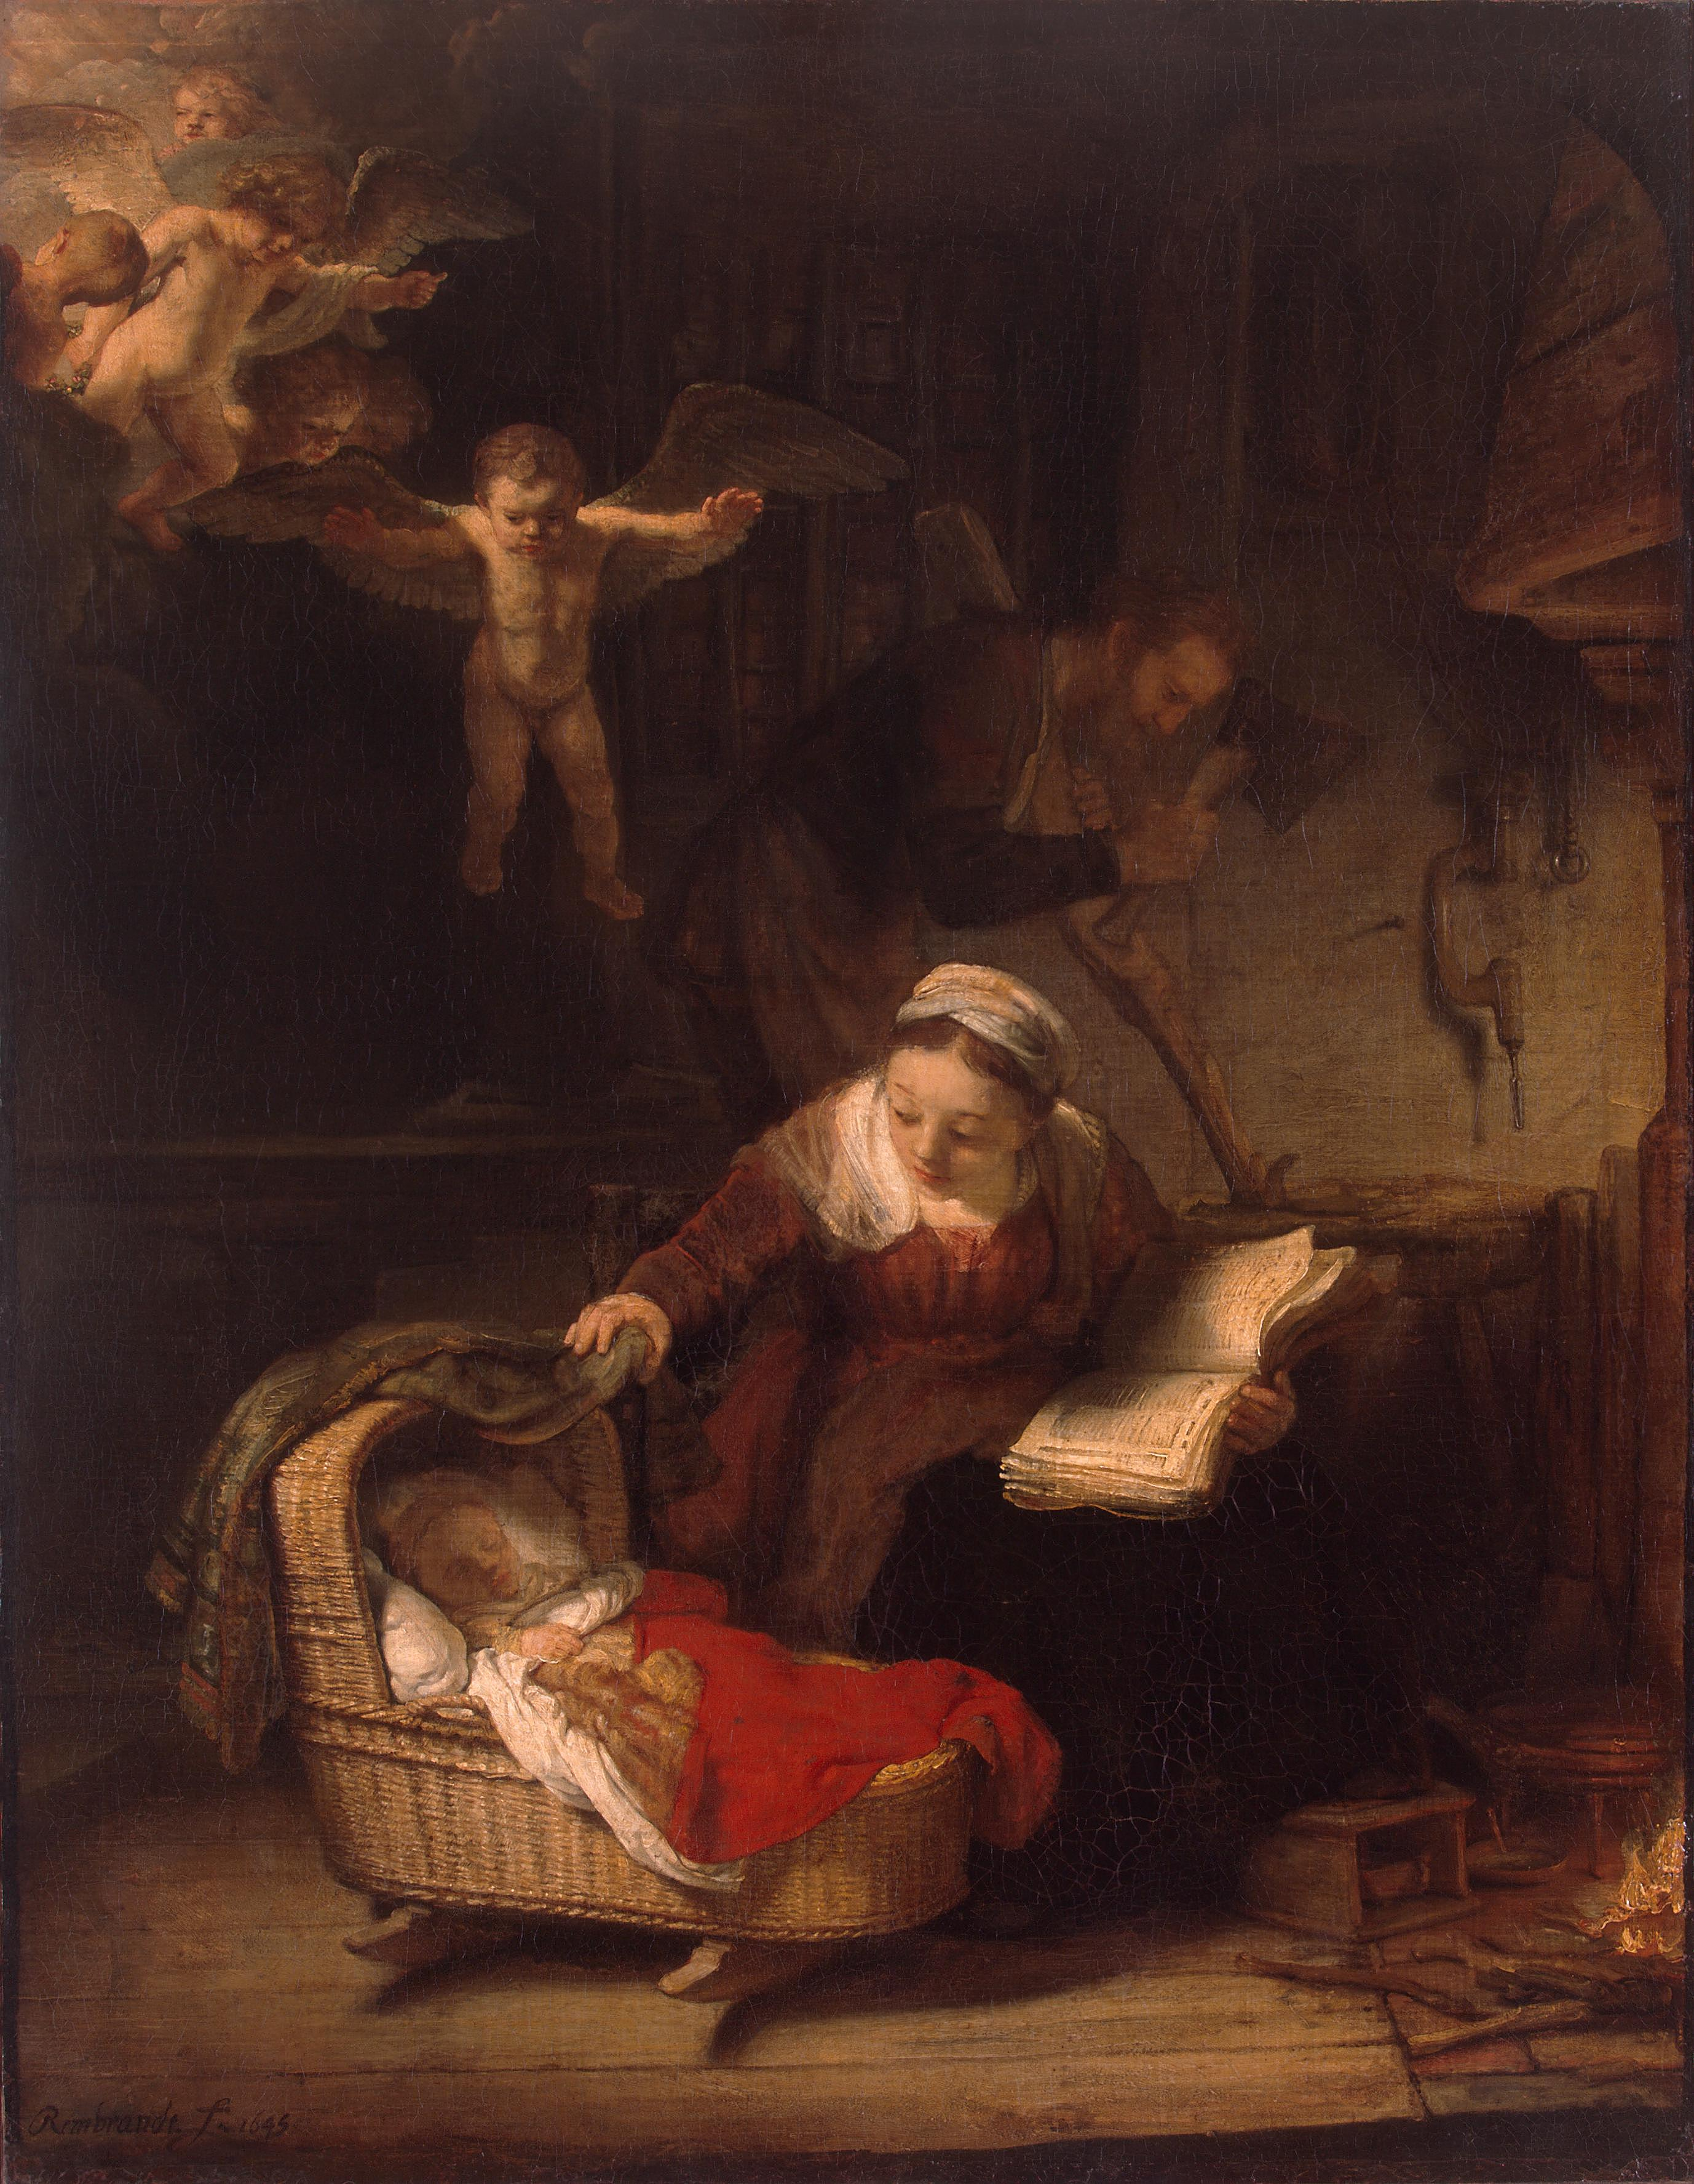
Рембрандт ван Рейн. 1606-1669
Святое семейство
Голландия, 1645 г.
В 1630-1640-е гг. Рембрандт создает несколько картин на тему "Святого Семейства". Эрмитажная работа датирована и подписана самим художником; она была хорошо известна в Европе, ее часто копировали. Еще при Александре I, в XIX в. появились первые гравюры со "Святого Семейства". Рембрандт изображает сцену в доме плотника Иосифа, где отец семейства строгает ярмо, а Дева Мария заботливо всматривается в личико спящего младенца. В полумрак мирного жилища вместе с ангелами проникает небесный мистический свет. Один из ангелов изображен в позе распятия. В исторический сюжет художник привносит наблюдения из жизни: Христос спит в плетеной люльке-корзине, под ногами Марии - голландская грелка для ног. Золотистый свет, коричневые полупрозрачные тени, сильный красный цвет создают неповторимую теплоту рембрандтовского колорита, его внутреннее свечение.

Slide 12
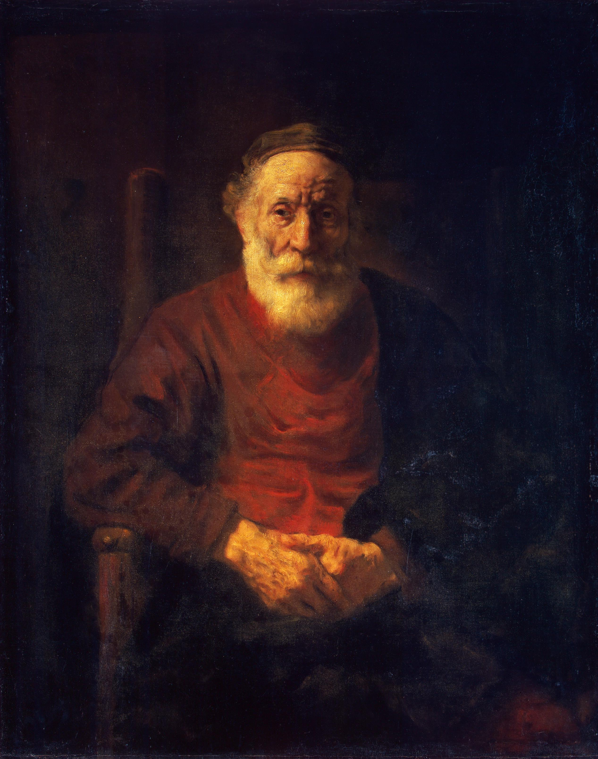
Рембрандт ван Рейн. 1606-1669
Портрет старика в красном
Голландия, Около 1652 - 1654 гг.
В 1650-е гг. в творчестве великого голландского художника XVII в. Рембрандта наиважнейшее место занимает портрет. Это было время глубокого осмысления человеческой личности, годы раздумий над судьбами тех, кто, завершая свой жизненный путь, стоит на пороге вечности. К числу таких работ относится эрмитажный шедевр - "Портрет старика в красном". Имя человека, изображенного Рембрандтом, неизвестно, но интерес художника к нему был велик: существует еще одно изображение этого старика - "Старик в кресле" (Лондон, Национальная галерея). Сложив на коленях руки, в кресле спокойно сидит старый человек, облаченный в свободные красно-коричневые одежды. На его голове - маленькая темная шапочка-кипа, выдающая в нем приверженца иудейской веры. Фигура старика выступает из мягкой полутьмы, как из прошлого. Животворным рембрандтовским светом выделены его мудрое лицо и натруженные кисти рук. В одном мгновении жизни этого человека Рембрандт соединил прошлое, настоящее и будущее. "Старик в красном" - один из немногих образов в мировой живописи, несущих в себе большую внутреннюю силу, достоинство и глубокую печаль многих знаний.

Slide 13
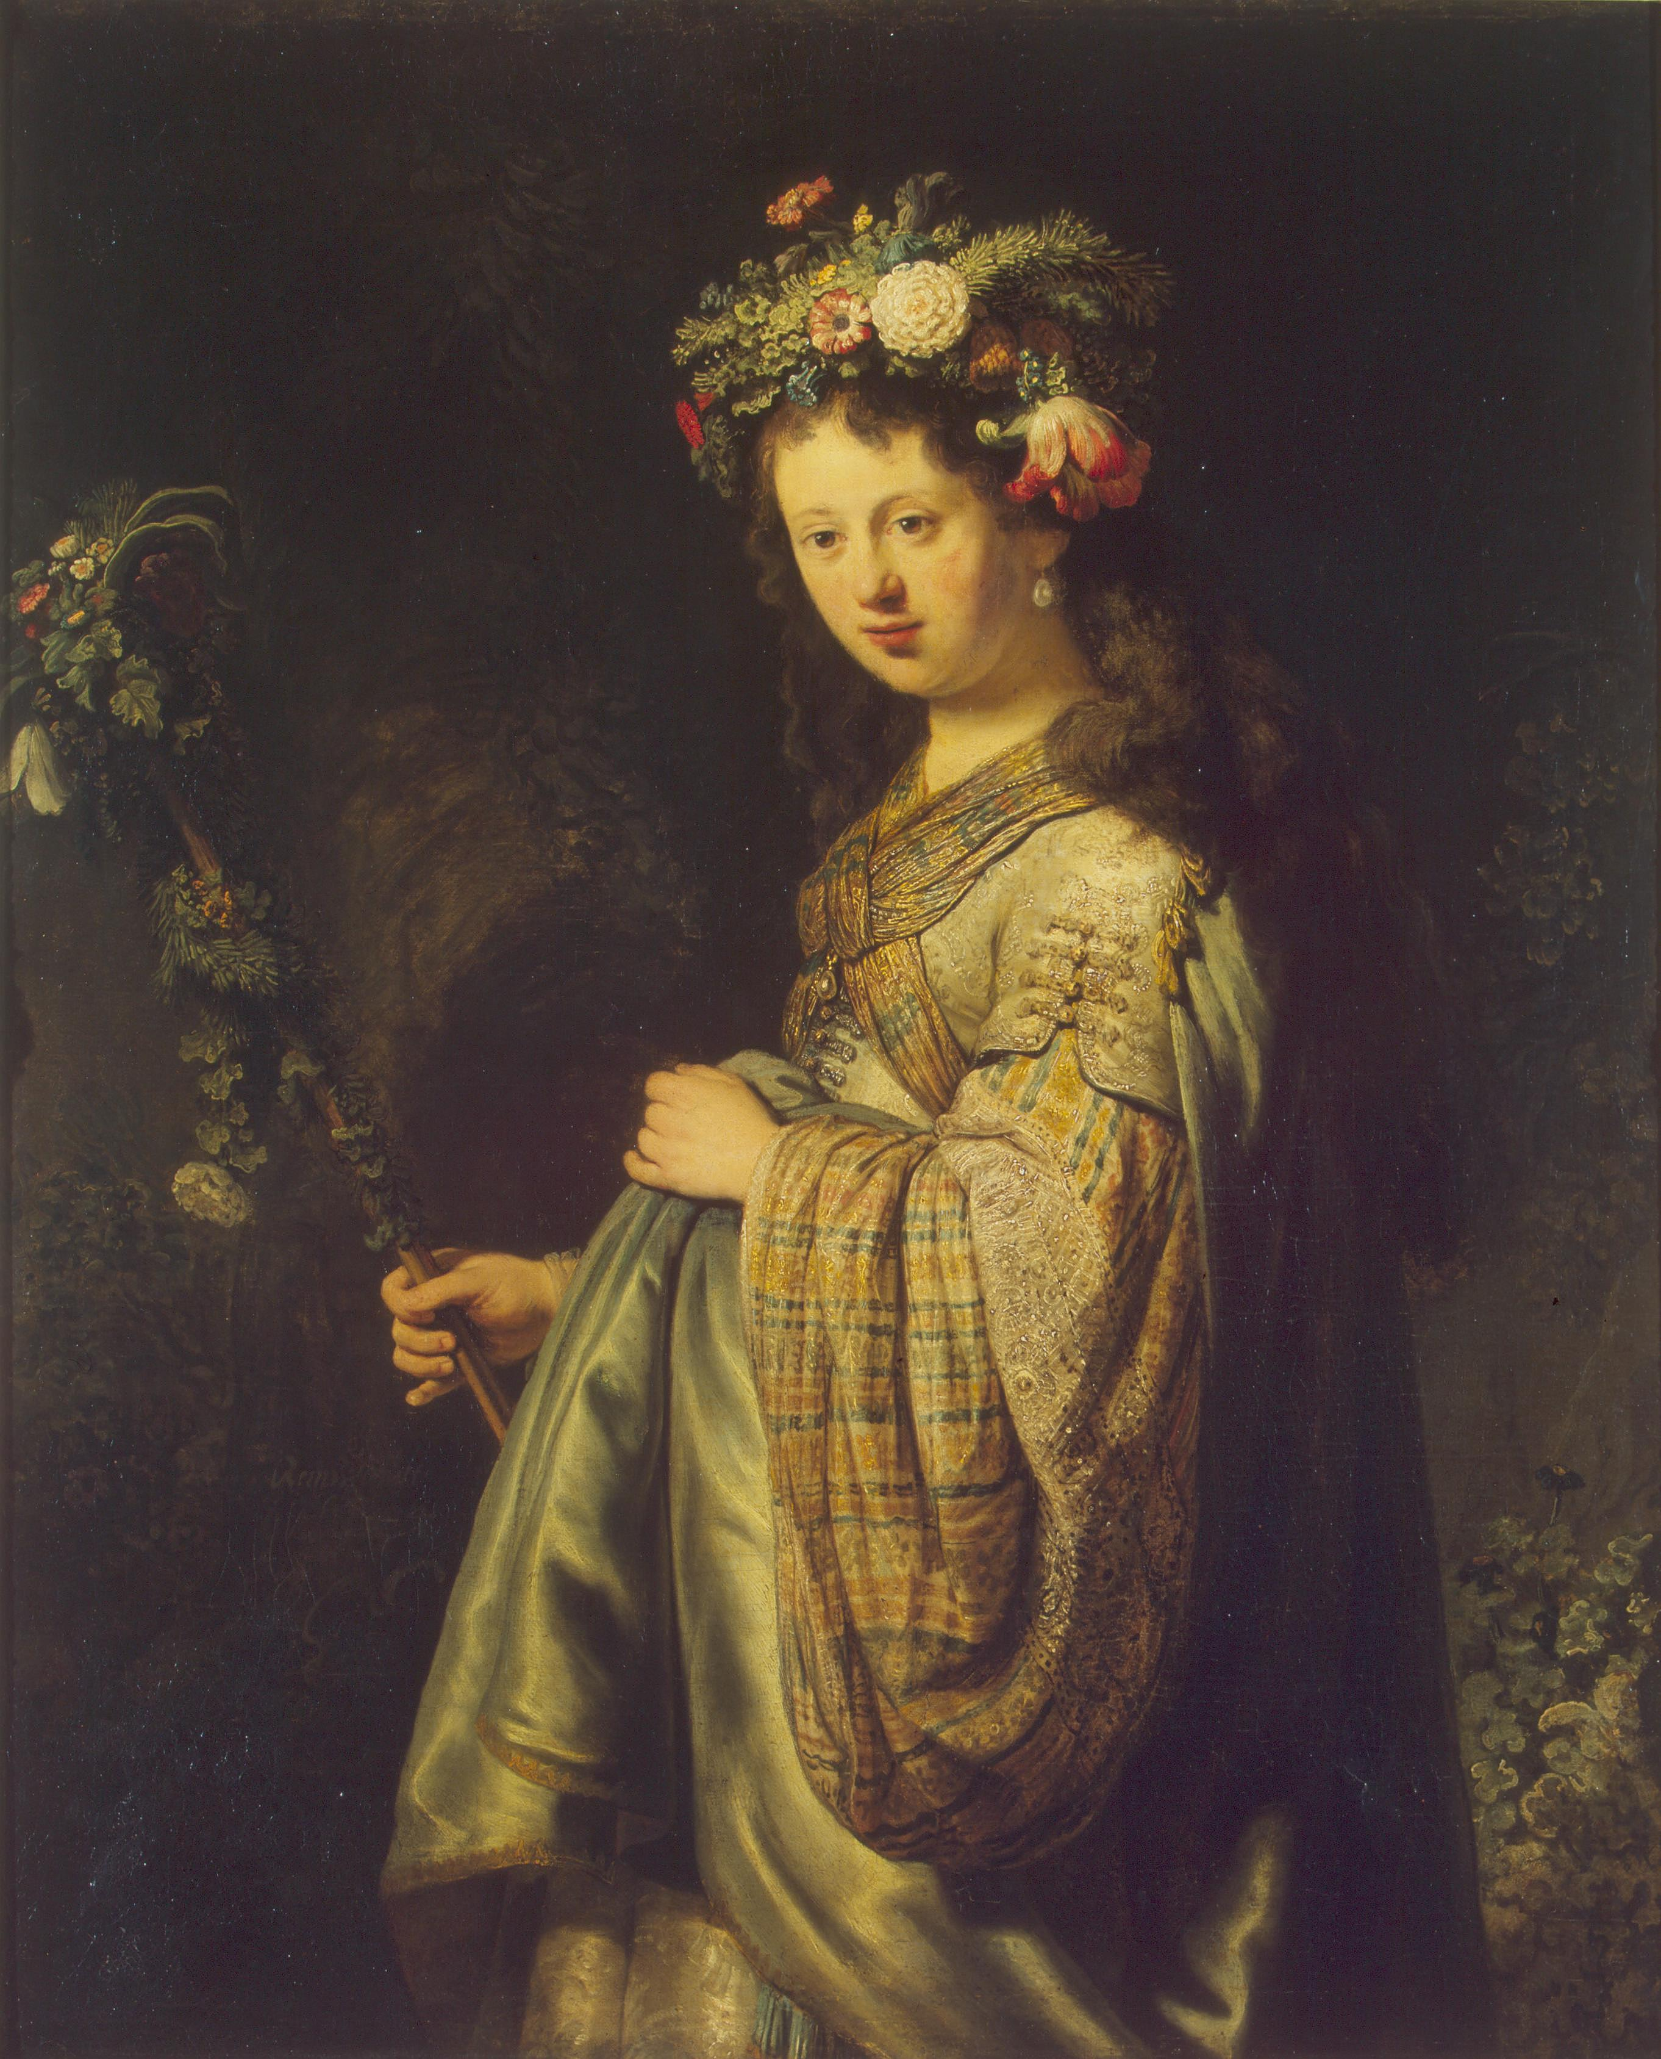
Рембрандт ван Рейн. 1606-1669
Флора
Голландия, 1634 гг.
В 1633 году Саския ван Эйленбюрх стала невестой Рембрандта ван Рейна. Очаровательный портрет юной Саскии в наряде Флоры является немым, но красноречивым свидетелем этой "поры весны и любви" гениального живописца.Задумчивое, но, несомненно, счастливое лицо девушки вполне соответствует чувствам невесты. Она теперь не резвое дитя, беззаботно смотрящее на Божий мир. Перед ней серьезная задача: она избрала новый путь и многое-многое приходится ей передумать и перечувствовать, прежде чем она вступит во взрослую жизнь. Увитые цветами головной убор и жезл, безусловно, указывают на Флору, древнеримскую богиню весны. Наряд богини написан с удивительным мастерством, но подлинное величие таланта Рембрандта проявляется в выражении нежности, которое художник придал ее лицу.
Любимая жена внесла в одинокое жилище скромного художника свет счастья и сердечного довольства. Рембрандт любил наряжать Саскию в бархат, шелк и парчу, по обычаю того времени, осыпал бриллиантами и жемчугом, с любовью наблюдая, как выигрывает ее прелестное, молодое лицо от блестящего наряда, как свежий цвет его эффектно выделяется на темном фоне вишневого бархата, какой матовой белизной отливает жемчужная нить, вьющаяся среди золотистых волос. Саския была не только гением-вдохновителем мужа, его утешением среди неудач и забот, но оказалась еще и великолепной моделью. Рембрандт много раз изображал ее: цветущую и веселую, элегантно одетую - как на дрезденском портрете, чопорную и подтянутую - как на официальном портрете из Кассельского музея, или же в наряде Флоры - особенно любимый в то время сюжет, трижды воплощенный Рембрандтом.

Slide 14
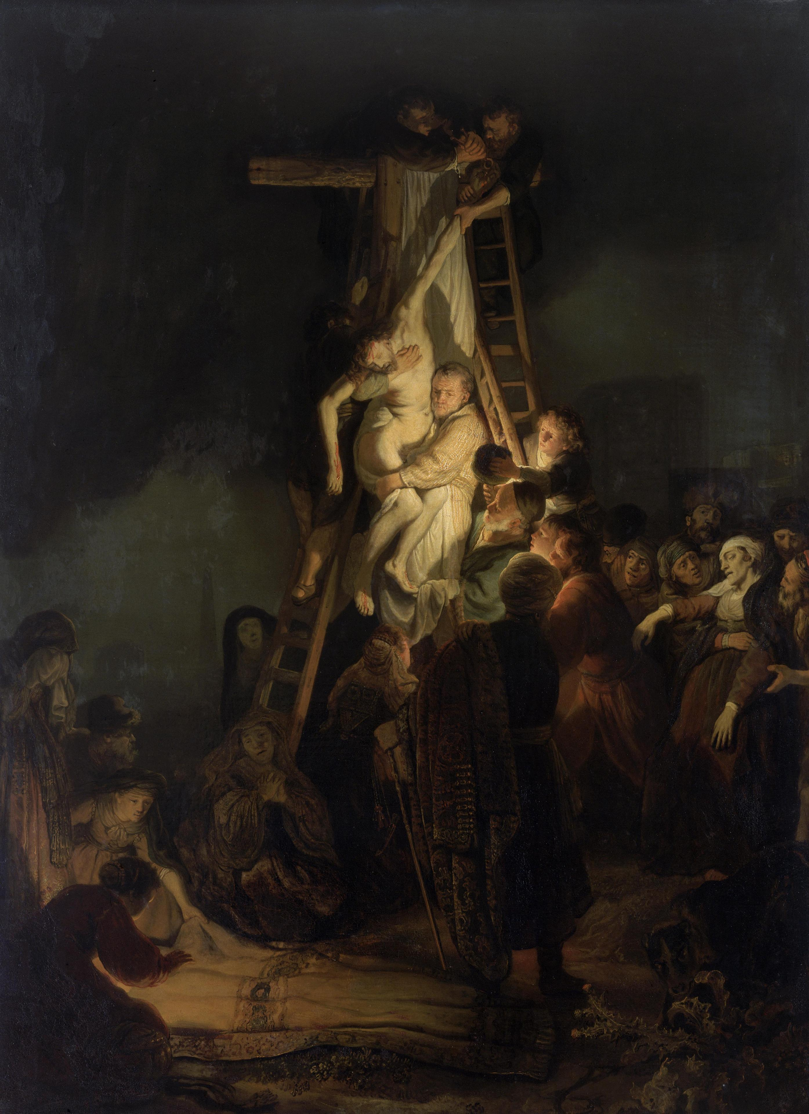
Рембрандт ван Рейн. 1606-1669
Снятие с креста
Голландия, 1634 гг.
Снятие с креста - распространенный сюжет в европейской живописи. По традиции среди присутствующих изображают Богоматерь, несколько учеников Иисуса и Иосифа из Аримафеи. В 30-е годы Рембрандт написал ряд картин на тему Страстей Господних, в том числе «Воздвижение креста» и «Снятие с креста» для штатгальтера Нидерландов Фредерика Хендрика. Размеры данной картины больше, тона насыщеннее. Она написана несколько месяцев спустя и хранилась у самого художника до 1656 года, когда он разорился. Изломанная фигура Христа залита ярким светом, Богоматерь лишилась чувств, на земле разложены роскошные пелены, в которых Он будет лежать, пока не воскреснет.

Slide 15
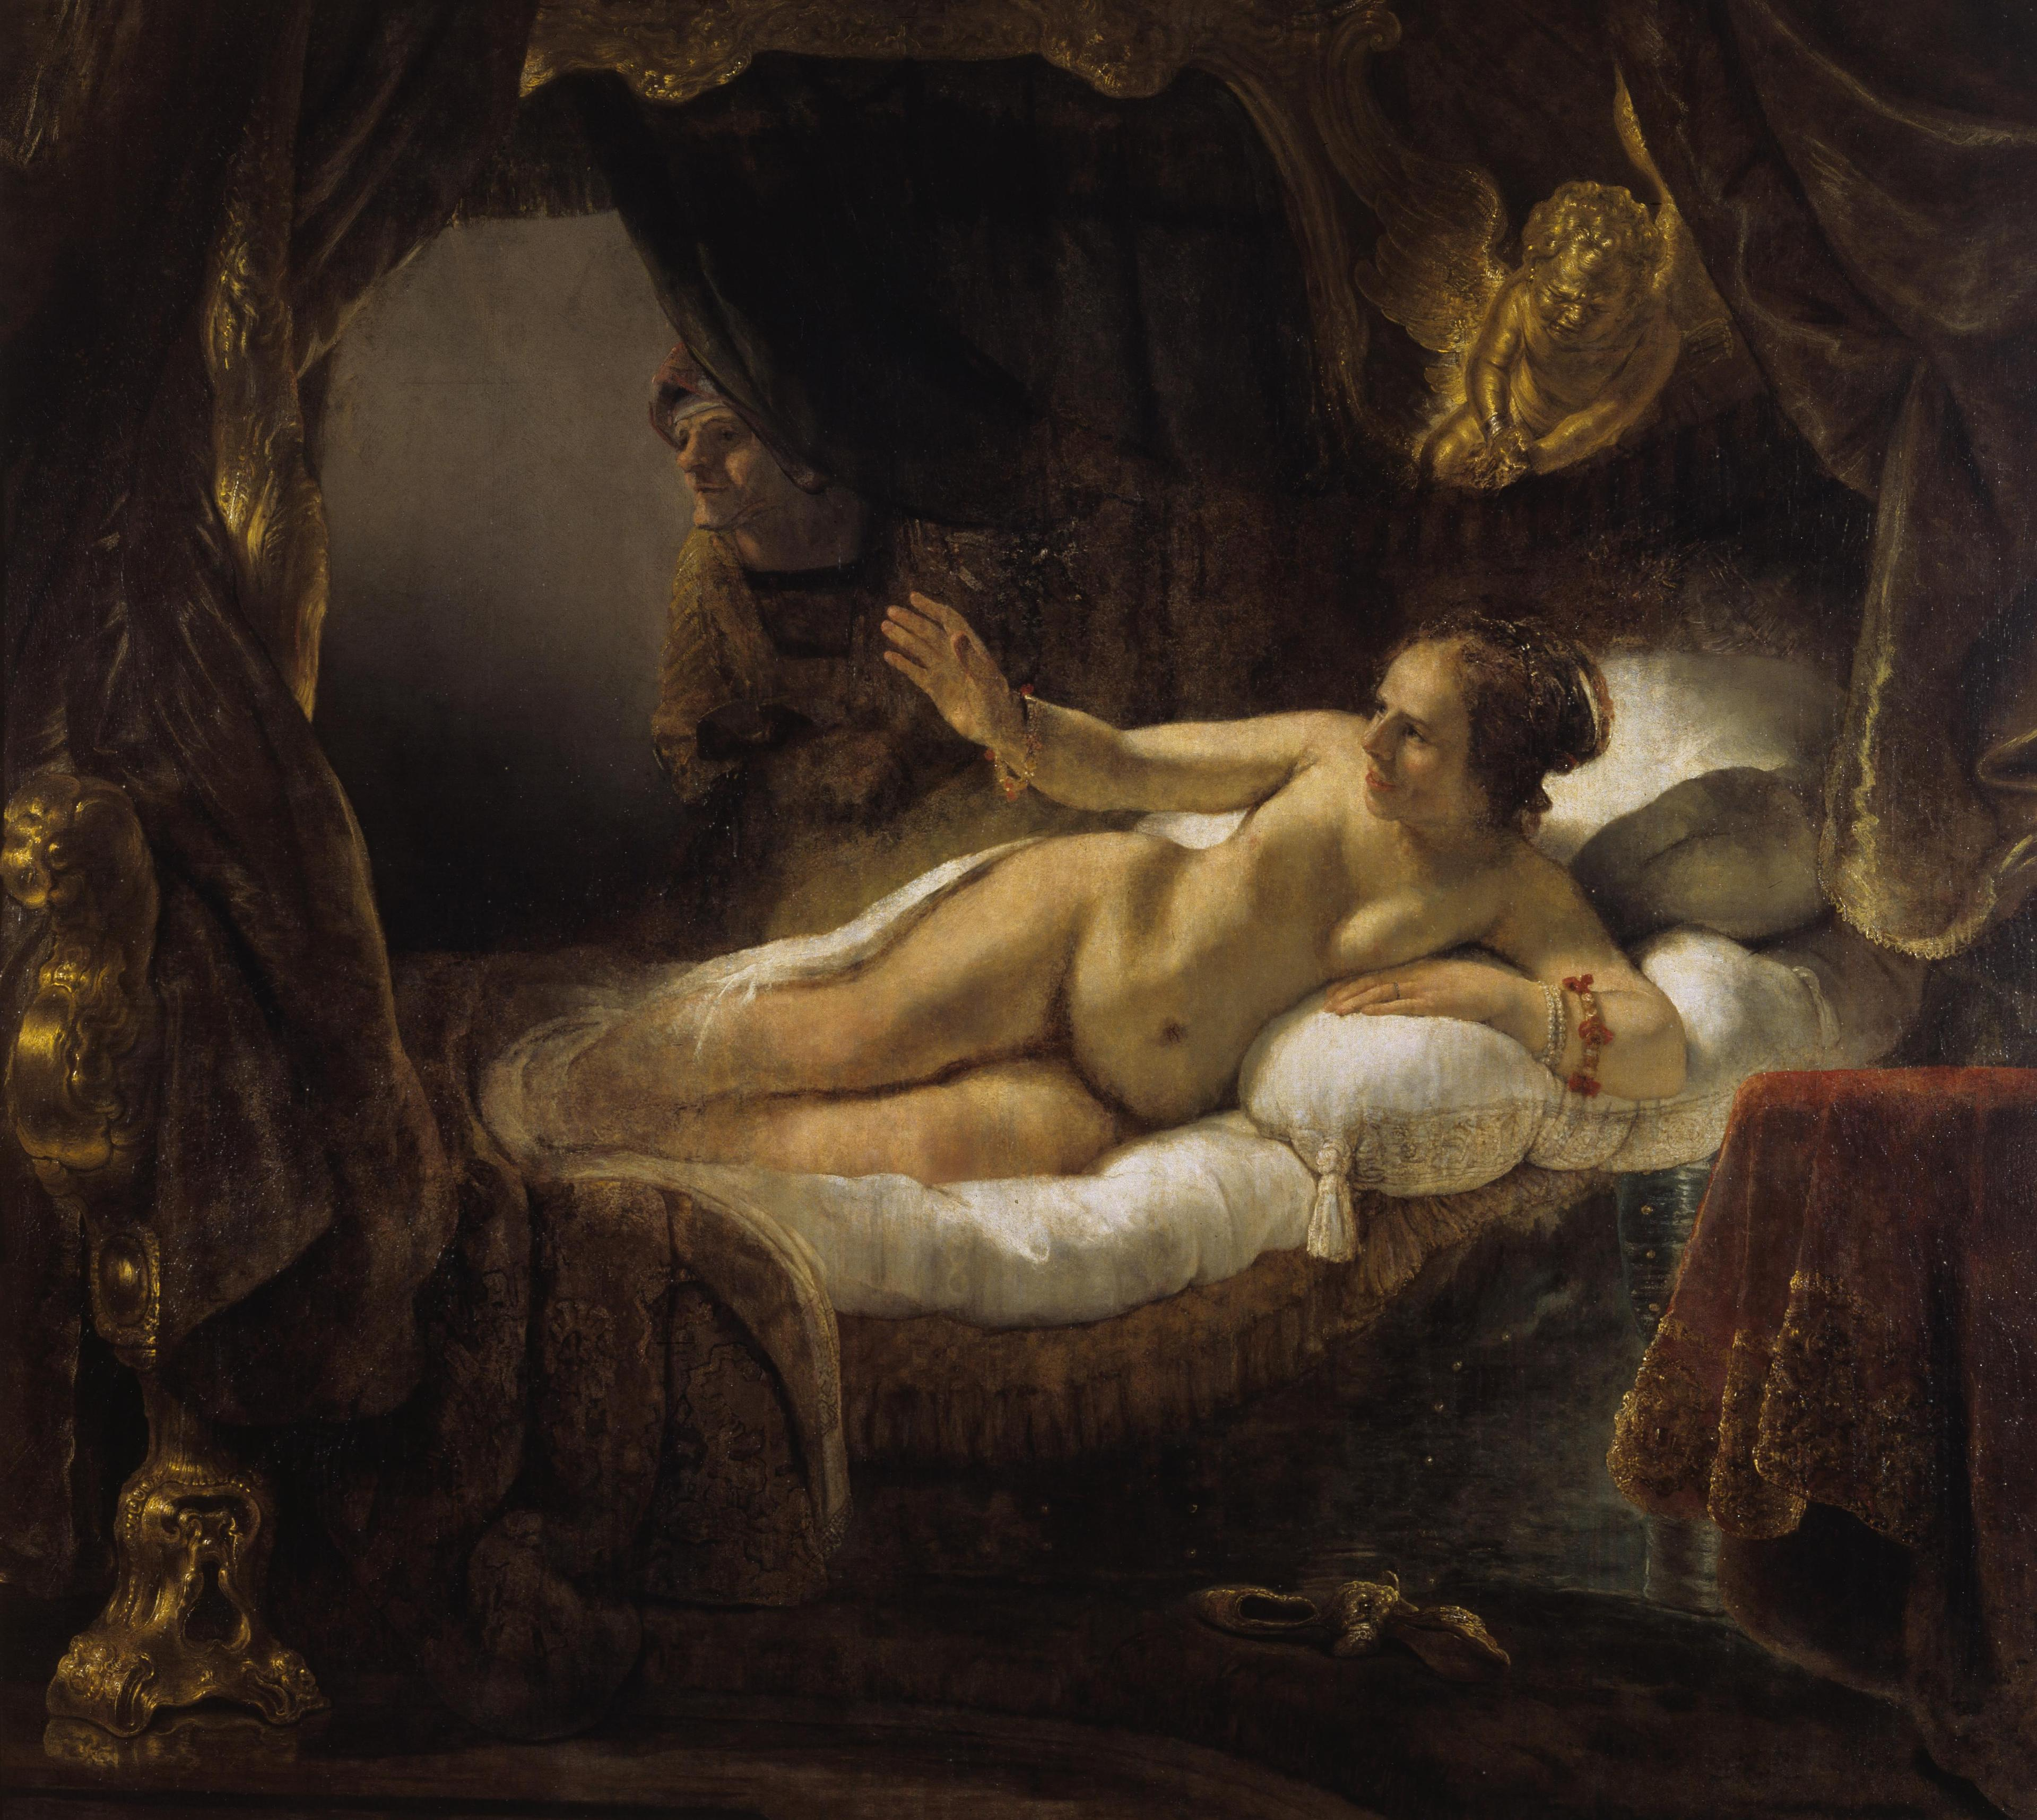
Рембрандт ван Рейн. 1606-1669
Даная
Голландия, 1636 г.
Картина Рембрандта из коллекции Эрмитажа, написанная по мотивам древнегреческого мифа о Данае, матери Персея.
Когда царь древнегреческого города Аргоса узнал о пророчестве, согласно которому ему суждено умереть от руки сына Данаи, своей дочери, он заключил её в подземелье и приставил к ней служанку. Однако бог Зевс проник к Данае в виде золотого дождя и совокупился с ней, в результате чего Даная родила сына Персея.
Классический сюжет картины — явление Зевса в виде золотого дождя к находящейся в заключении девушке. К этому сюжету обращались такие знаменитые художники, как Тициан, Корреджо, Госсарт, Климт.

